Slide 1
Jesus e Coragem
Jesus e Atualidade
Escola de Evangelização de Pacientes
Grupo Espírita Guillon Ribeiro

Slide 2

Noite do pessimismo
—“Que azar!”
—“Tudo de ruim me acontece!”
—“Não poderia ser pior!”
Frases comuns quando desabafamos ou reclamamos diante de uma dificuldade inesperada, um problema intrincado ou um momento aparentemente desesperador.

Slide 3
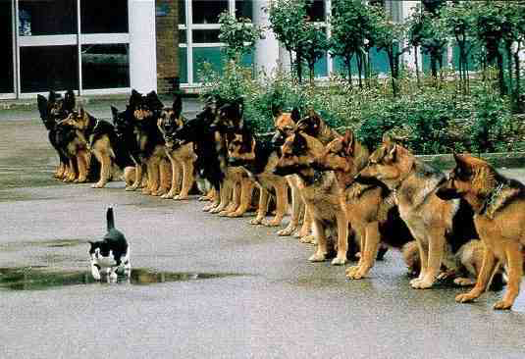
Tem coragem!
“Problemas são desafios à luta e dificuldades são testes de promoção espiritual. [...]
E seja qual for a provação que te surpreenda, tem coragem!”
        (JOANNA DE ÂNGELIS. Convites da Vida, cap. 9)
Notes:
Sobretudo nesses momentos (slide anterior) é preciso ter coragem para atravessar a noite escura das dificuldades.

Slide 4
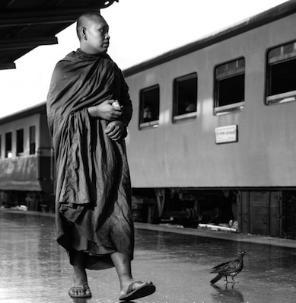
Conduta correta
“A coragem nasce nos valores morais do homem que elege a conduta correta para uma vida feliz.”
        (JOANNA DE ÂNGELIS. Jesus e Atualidade, cap. 10)
Notes:
“A serenidade não é quietação exterior, indiferença, mas plenitude da ação, destituída de ansiedade ou de receio, de pressa ou de insegurança. […]
A serenidade provém, igualmente, da certeza, da confiança no que se sabe e se faz e se é.”
(JOANNA DE ÂNGELIS. Momentos de Saúde, cap. 16)

Slide 5
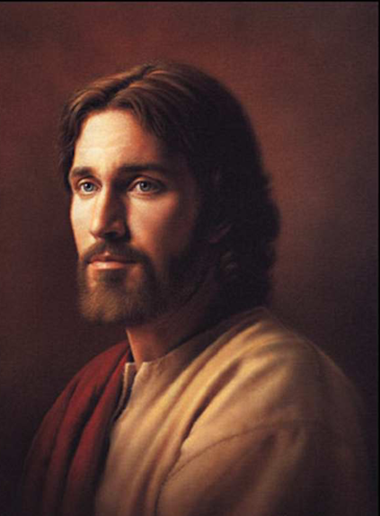
O modelo
“Nunca anuiu com o crime disfarçado de legalidade; com a arrogância mascarada de humildade; com a injustiça apoiada pelos poderosos; com a hipocrisia travestida de honestidade; com a discriminação de qualquer natureza sob justificativas sociais, econômicas, raciais ou religiosas.”
        (JOANNA DE ÂNGELIS. Jesus e Atualidade,
        cap. 10)

Slide 6
Jesus
“Elegeu um samari-tano como exemplo de solidariedade, em detrimento de um sacerdote presunçoso e de um levita astuto...”
        (JOANNA DE ÂNGELIS. Jesus e Atualidade, cap. 10)

Slide 7
Jesus
“Apoiou a mulher, que se tornara objeto de prazeres e era acusada publicamente de haver induzido o homem ao pecado...”
        (JOANNA DE ÂNGELIS. Jesus e Atualidade, cap. 10)

Slide 8
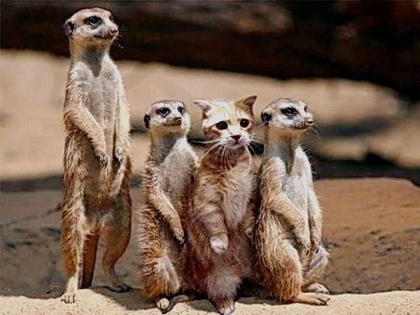
Ser igual é fácil
“É muito fácil desistir do esforço nobre, comprazer-se por um momento, tornar-se igual aos demais, nas suas manifes-tações inferiores.”
        (JOANNA DE ÂNGELIS. Vigilância, cap. 11)
Notes:
É preciso ter coragem justamente para não se deixar levar pelo comum, quando o a consciência alerta que o divergente é o coerente com a Lei Divina.

Slide 9
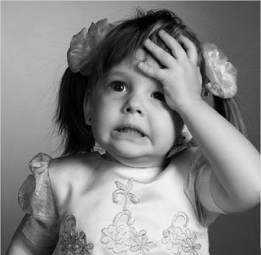
Direito e dever
“Concede-te o direito de ser humano e o dever de cresceres sempre, sem que te detenhas no degrau ou patamar onde te encontras.”
        (JOANNA DE ÂNGELIS. Jesus e Atualidade, cap. 10)
Notes:
Se somos humanos e, limitados, temos muito a ser lapidado, não podemos nos furtar ao dever de progredir sempre.

Slide 10

Quando?
“A mudança para melhor é urgente, mas compete a cada um de nós, corajosa e individualmente, decidir a partir de quando e como ela se dará.”
        (JOANNA DE ÂNGELIS. Vigilância, cap. 11)
Notes:
Podemos, inclusive, aproveitar o momento em que se fecha um ciclo e se inicia outro (Ano Novo), feitas as devidas reflexões, para começarmos a mudança que necessitamos empreender dentro de nós mesmos.

Slide 11
Por onde começar?
“Modifiquemos hábitos danosos, em qualquer área da existência, começando por aqueles que pareçam mais fáceis de serem derrotados.”
        (JOANNA DE ÂNGELIS. Vigilância, cap. 11)

Slide 12
Como?
“A coragem de viver deve ser treinada continuamente, vencendo as pequenas barreiras da timidez, dos receios de fracassos, dos complexos de inferioridade, das doenças reais ou imaginárias, fortalecendo o ânimo em cada triunfo e reconsiderando a ação em cada insucesso.”
        (JOANNA DE ÂNGELIS. Jesus e Atualidade, cap. 10)

Slide 13
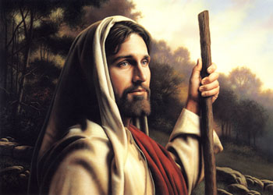
Jesus
“Toma como exemplo para tua vida a coragem de Jesus e segue tranquilo.”
        (JOANNA DE ÂNGELIS. Jesus e Atualidade, cap. 10)

